Slide 1
5G 与 网络舆论
汇报人：周鑫炜

Slide 2
02
网络舆论
5G时代下网络舆论的治理
03
R
01
5G初探
5G与网络舆论

Slide 3
01
PART ONE
5 G初探——流量形式的全新进化

Slide 4
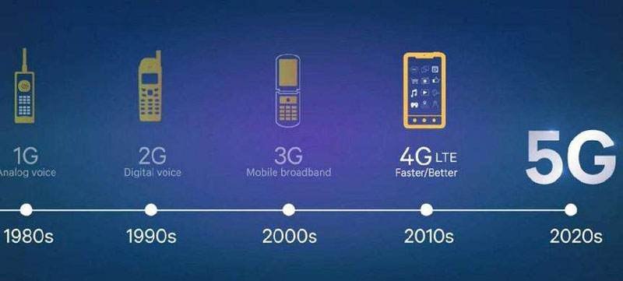

Slide 5
据中国人民大学匡文波教授2019年的一项定量研究显示：
人们每天获取新闻信息的媒体从高到低依次是微信群(75.25%)、抖音 (39.02%)、今日头条(26.61%)、微博(20.03%)；此外，对于传统媒体来说更 为致命的是，微信群因为属于强联系传播，用户对其新闻信息的信任度极高，
70.25%的信任度大大超过了纸媒(15.61%)和电视(17.58%)

Slide 6
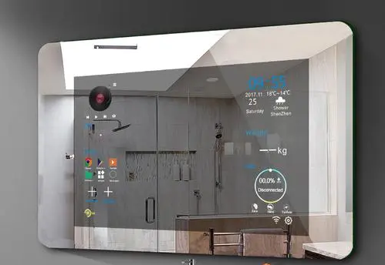

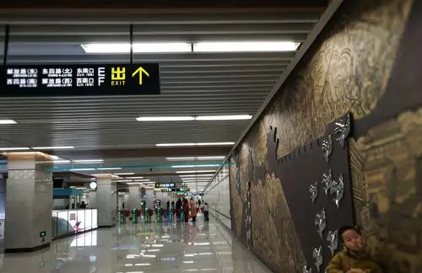
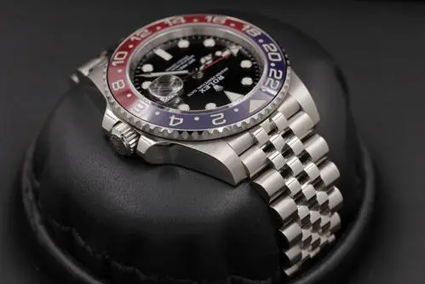

Slide 7
5G时代下随着消息传播方式的多样化，综合化，舆论的治理便会显得更加困难。

Slide 8
02
PART TWO
网络舆论——拓展视野的窗，亦或封闭自我的墙

Slide 9



网络舆论的公认特点
舆论是有力的
舆论是表达的
舆论是聚集的
能量性
公开性
集合性

Slide 10

A
舆论的一个定义
舆论是关注某特定重要物象
的一群人发表的对该物象的一些表达。

Slide 11



为什么要进行舆论引导呢？
01
唐纳德·特朗普(Donald Trump)正式就任美国总统后,以“美国优先”为核心政策理念、以 “推特治国”为重要传播推手,深刻改变国际舆论格局,颠覆美国政治传播生态。

Slide 12
不进行舆论引导的体制会发生的后果
疫情完全在我们的掌控之中。
——特朗普

Slide 13
02
特朗普谎言或误导性言论， “新冠病毒会在4月消失”、“美国感染率很低”、“美国经济处于从古至 今的最好状态”等。
特朗普被称为推特总统，特别喜欢发推特，曾一天之内发布200条推 特创下记录，经常因发布不实言论被推特辟谣。

Slide 14
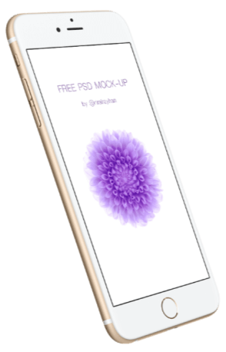
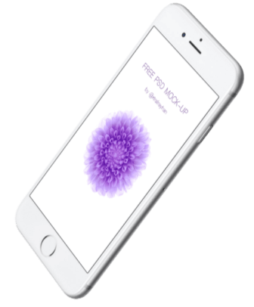
在面对5G带来的全新的媒体传播模式中，我们完全有必要做到舆论的积极引导，这样网民在日常生活中看到的消息才会成为有用的只是，而非没有营养的垃圾。

Slide 15
03
PART THERE
5G时代下网络舆论的治理

Slide 16

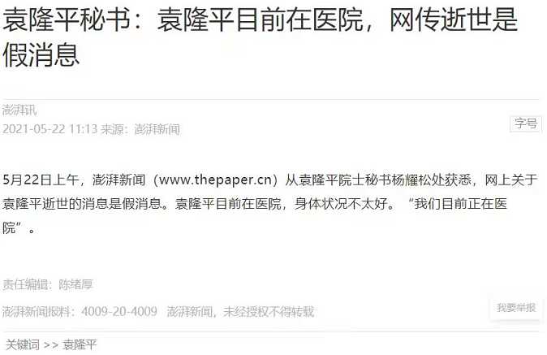
国家引导舆论走向
我们国家自从媒体传播刚起源就已经采用的方法，由官媒发表完全可信的消息来源，从根避
免重大事件的舆论发生
（此处点名批评袁隆平院士离世时的虚假情报）
NEXT

Slide 17
各大论坛的引导分区明确
我们国家的舆论群体的分化极为严重，在不同的论坛上呈现集中分布
对不同的平台内容实行不同规则的舆论引导显得尤为重要

Slide 18
更加彻底的舆论控制
加强网民的思想教育
由网民自己积极引导

Slide 19
小组分工
汇报人：周鑫炜
资料收集：
孙裕凯、胡一凡、王文远、李沂宸、戴嘉择、赵蜀桐
PPT制作：付垚、杨光恒、方泽文
资料汇总：何子源、卓帅臣

Slide 20
汇报结束!

